Slide 1
Mini Project - Who’s next
2조
장 원
정석원
서연주
박소현
객원멤버: 홍성식 선생님

Slide 2
INDEX
1
2
3
4
기획
데이터가공 및 처리
웹 구현
웹 소개

Slide 3





CHA1
기획의도
친숙한 주제 선정
여행 트랜드
매년 증가하는 해외여행객
T R A V E L
다음 여행지는?
증가하는 원인과 결과에 대한 의문
많은 여행객들은 어디로 여행을 떠날까

Slide 4




데이터 수집 방법
CHA1
CHA2
CHA3
CHA4

Slide 5
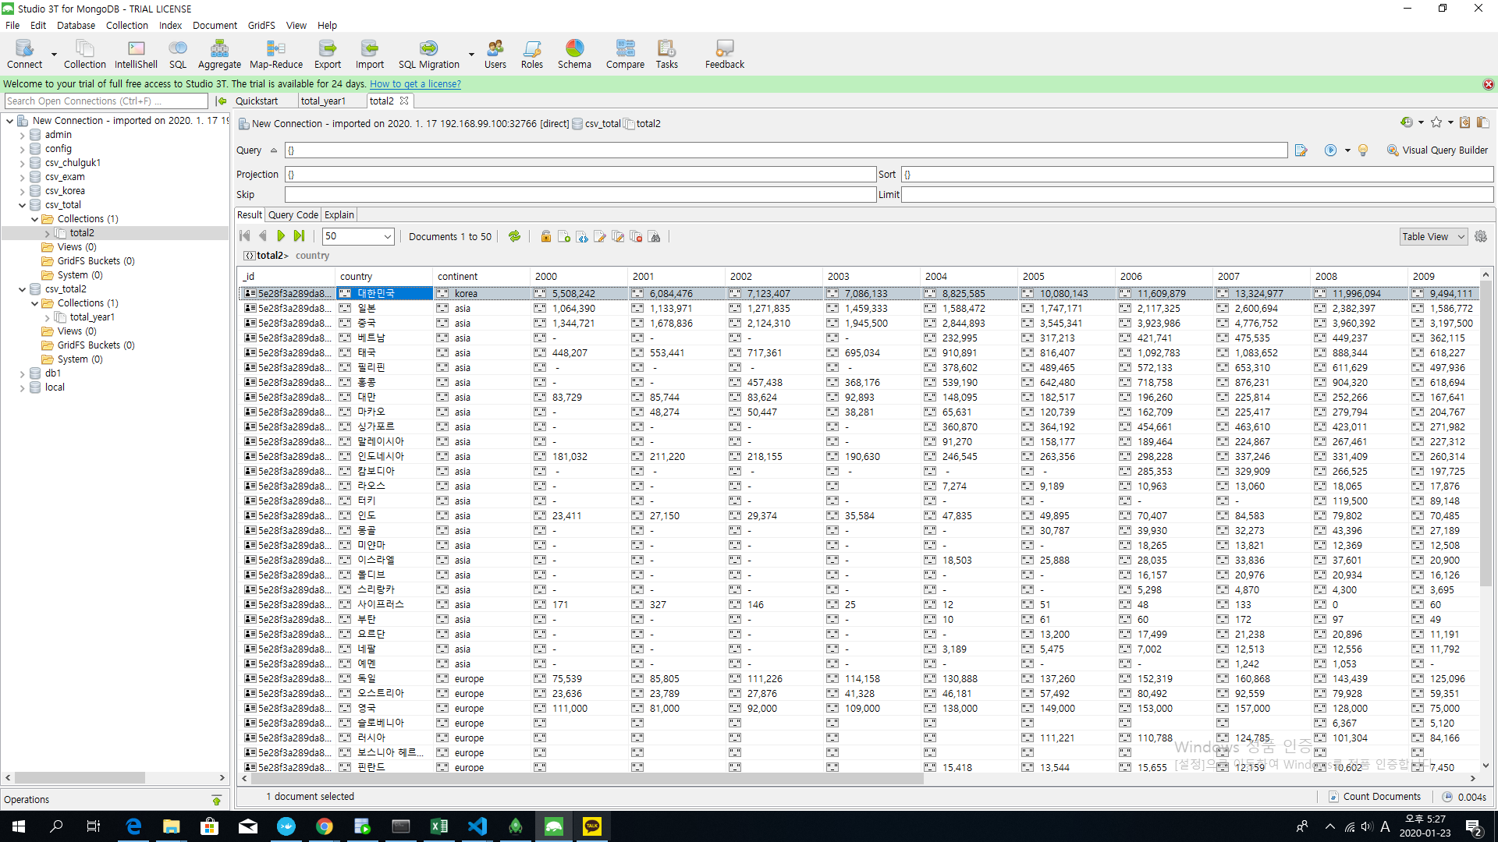
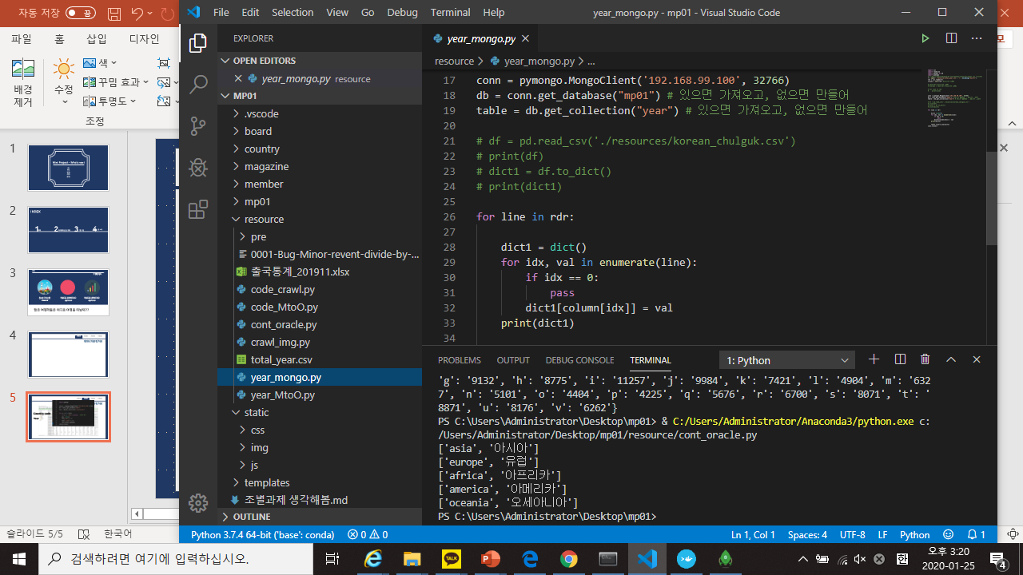
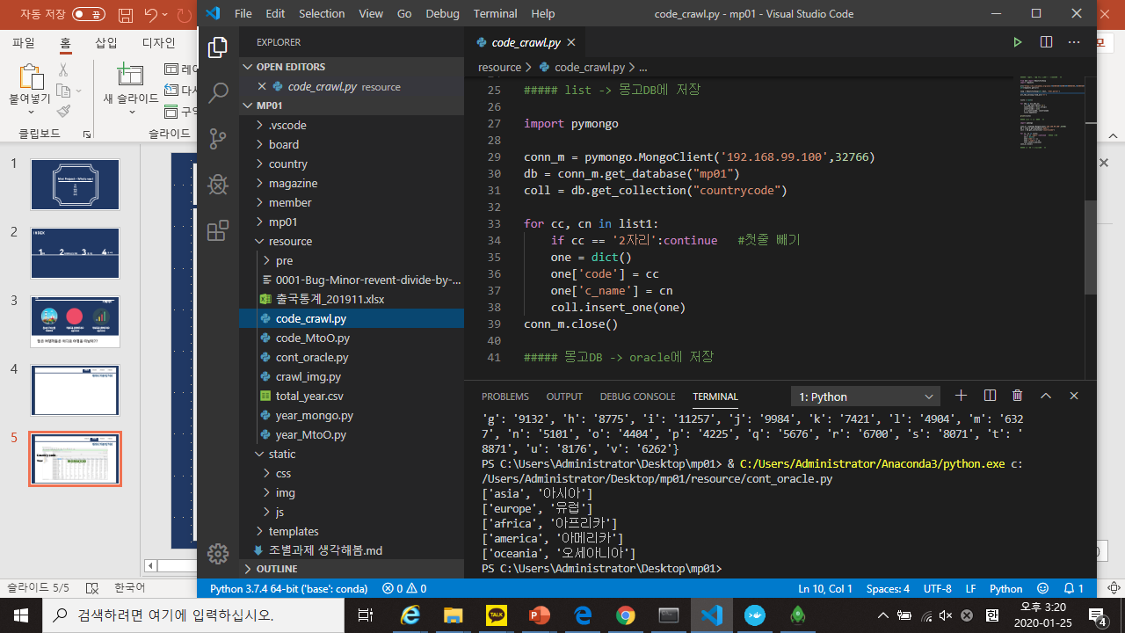
데이터 가공 및 처리
CHA1
CHA2
CHA3
CHA4
Country code
Year
MONGODB

Slide 6
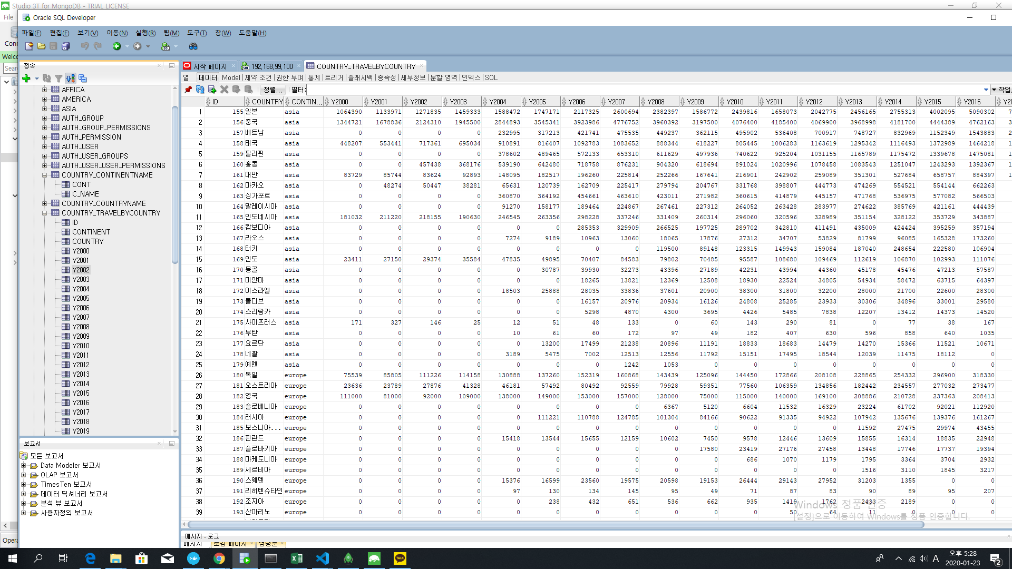
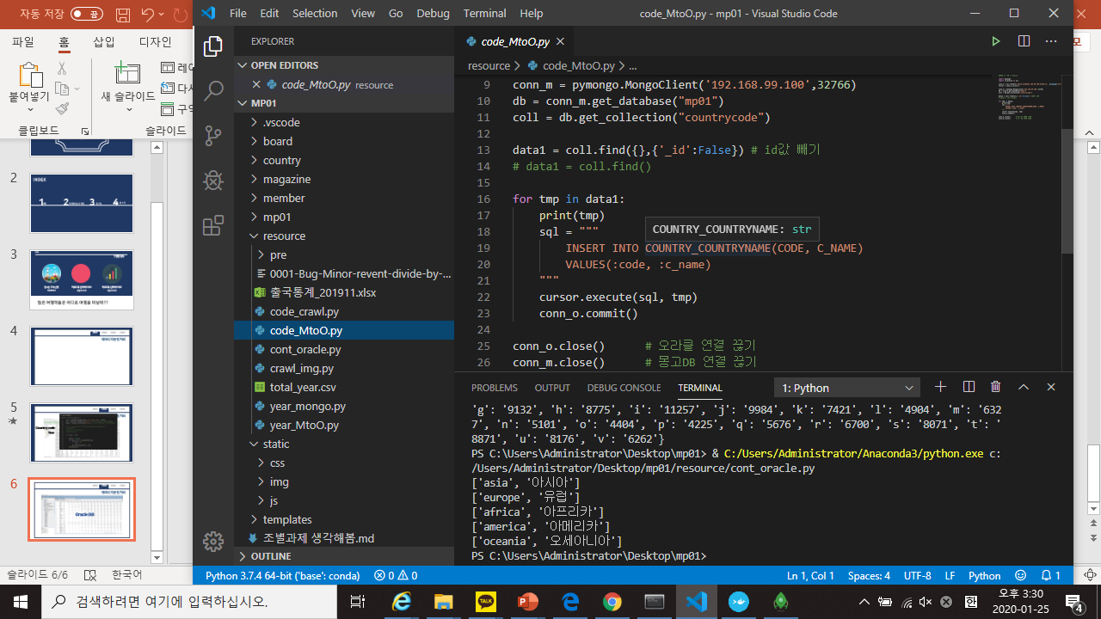
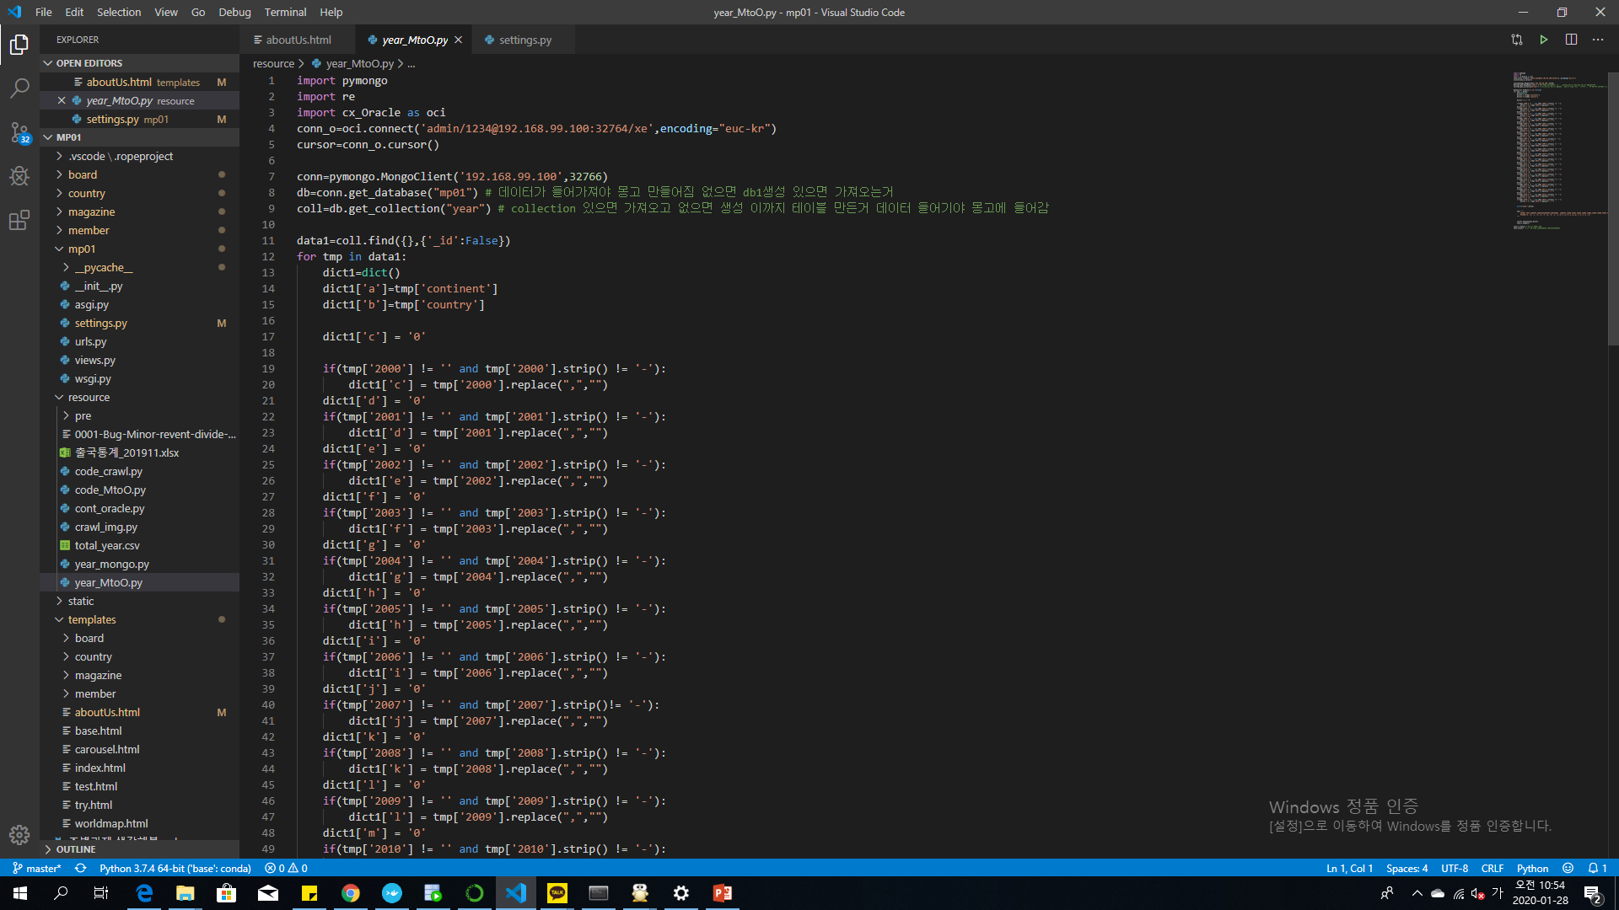
데이터 가공 및 처리
CHA1
CHA2
CHA3
CHA4
Country code
Year
Oracle DB

Slide 7
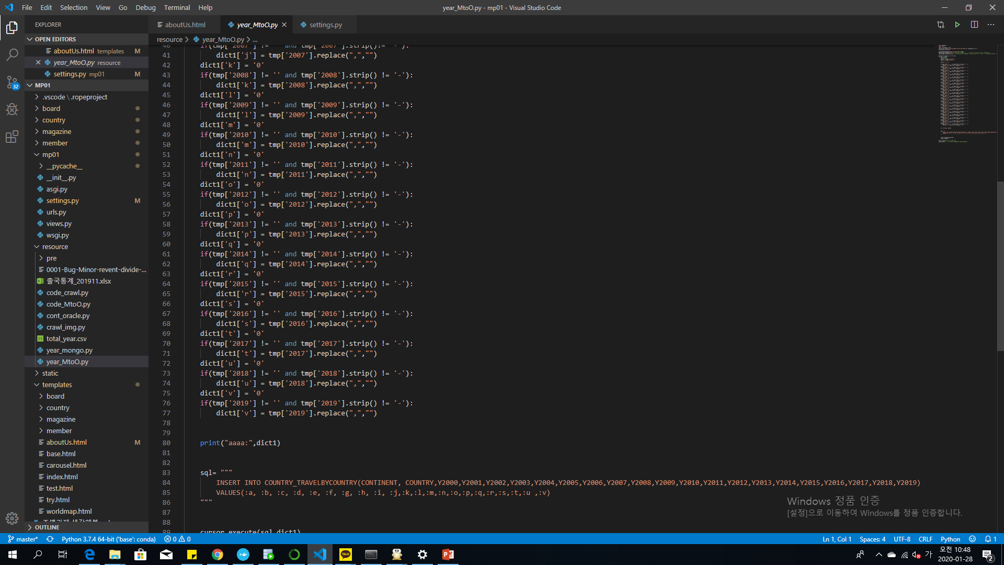
데이터 가공 및 처리
CHA1
CHA2
CHA3
CHA4
데이터 처리 시 주의사항!!
콤마 제거
공백 제거
‘-’ 짝대기도 제거

Slide 8
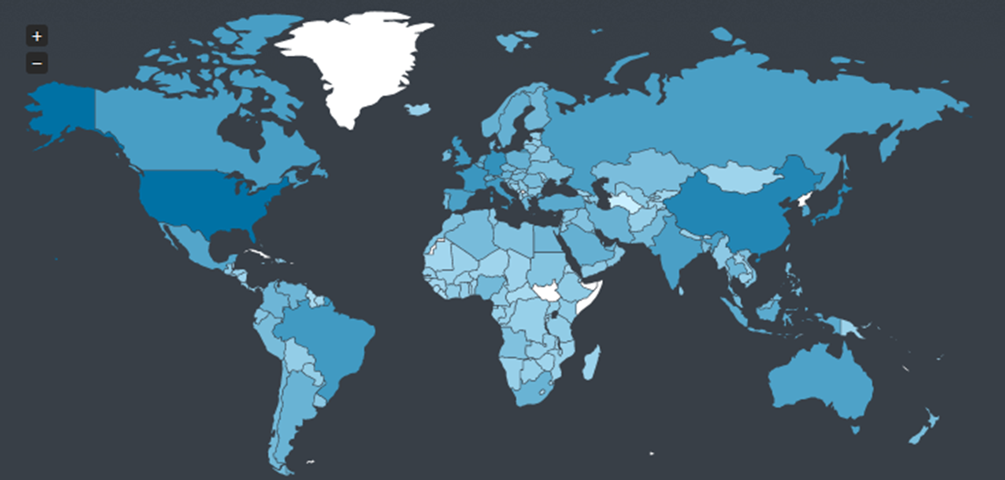
웹 구현방법
CHA1
CHA2
CHA3
CHA4
Don't reinvent the wheel
Don't reinvent the wheel
라이브러리 사용 및 구현
https://jvectormap.com/ 사이트 이용

Slide 9
웹 구현방법
CHA1
CHA2
CHA3
CHA4
0Maps0
Continent
국가코드
대륙
대륙이름
Country-traveler
대륙이름
나라이름
연도별 데이터
Country
Pages
국가코드
국가이름
국가별
대륙별

Slide 10
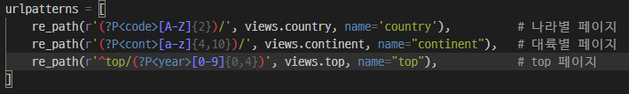
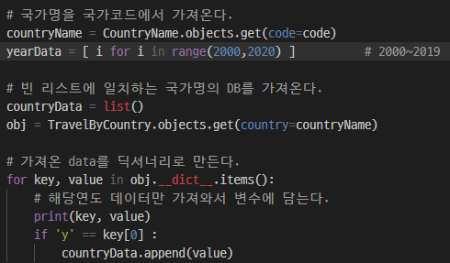

웹 구현방법
CHA1
CHA2
CHA3
CHA4
만약 데이터가 1억개라면

Slide 11
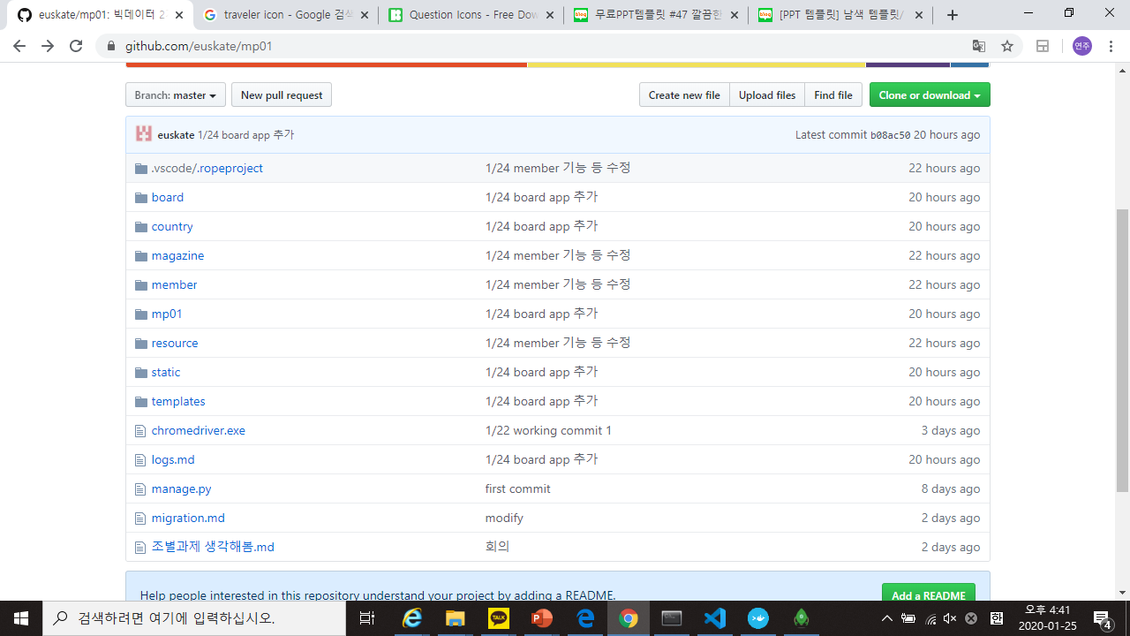
웹 구현방법 -통합
CHA1
CHA2
CHA3
CHA4
Intergrate
Branch 이용
MODEL
Views
Column명
Collection명
Table명
Template
변수명
함수명
Template 구조
github

Slide 12
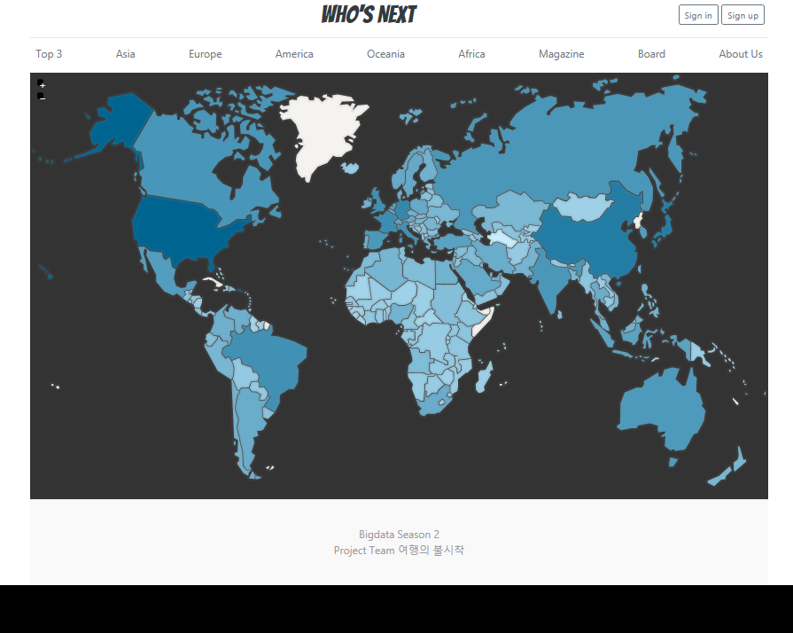
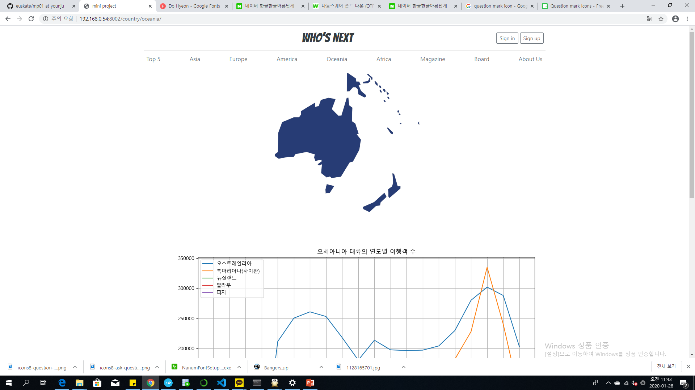
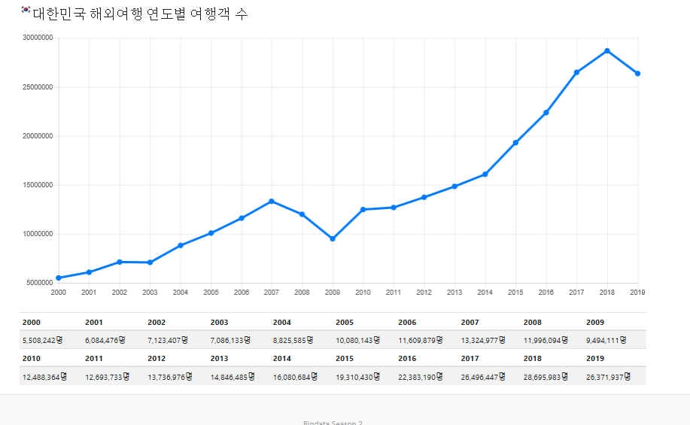
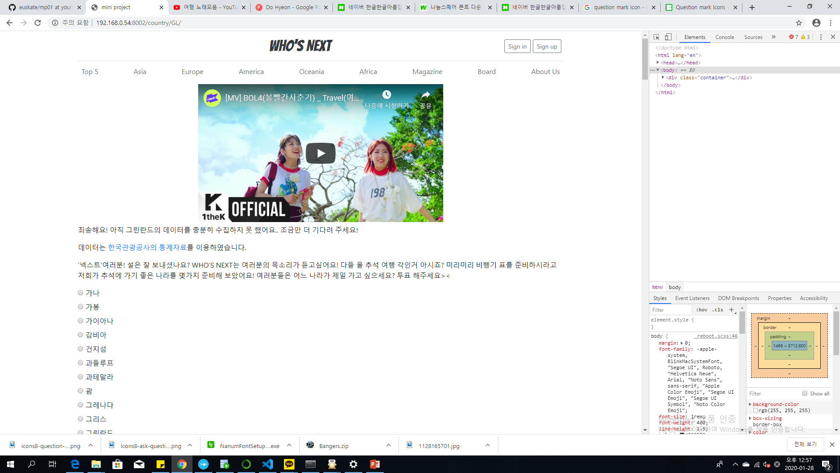
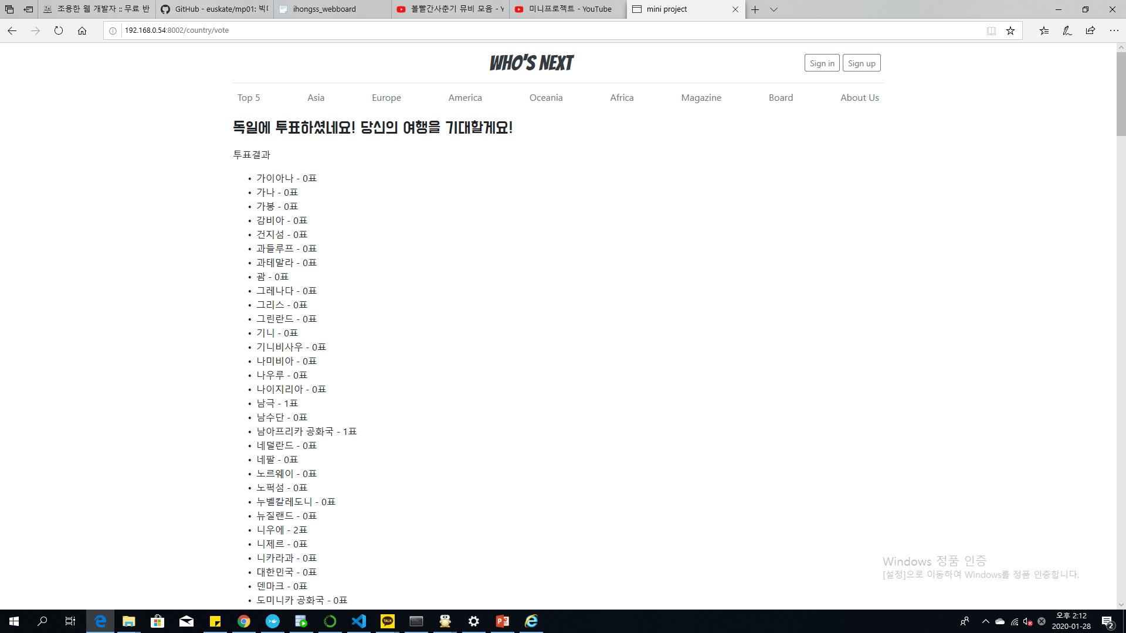
웹 소개 – 홈화면
CHA1
CHA2
CHA3
CHA4
만약 정보가 없는 나라였다면???
한국을 클릭하면

Slide 13
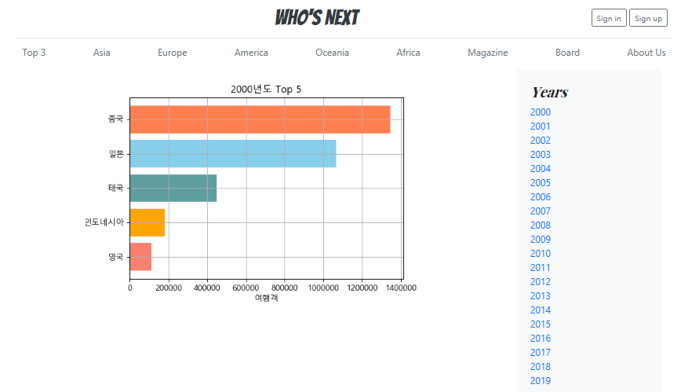
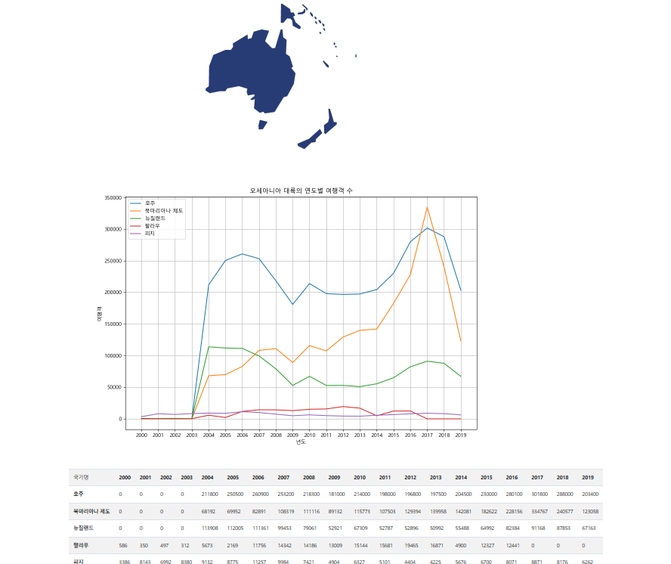
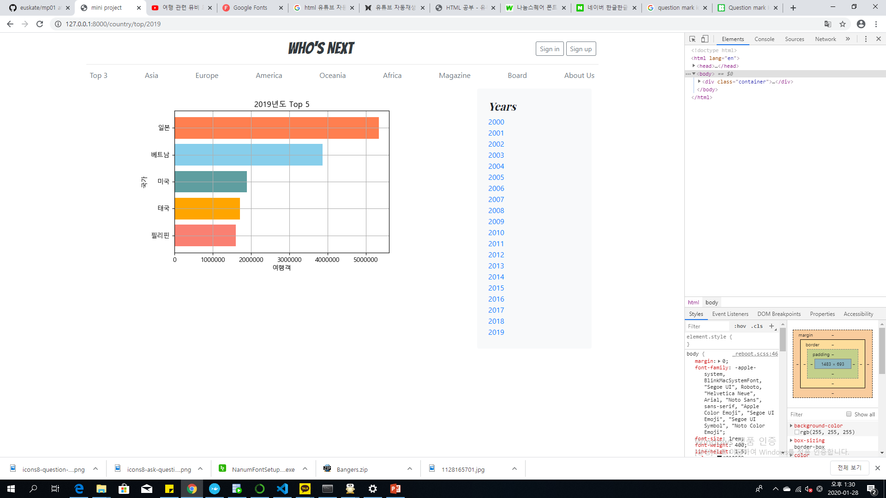

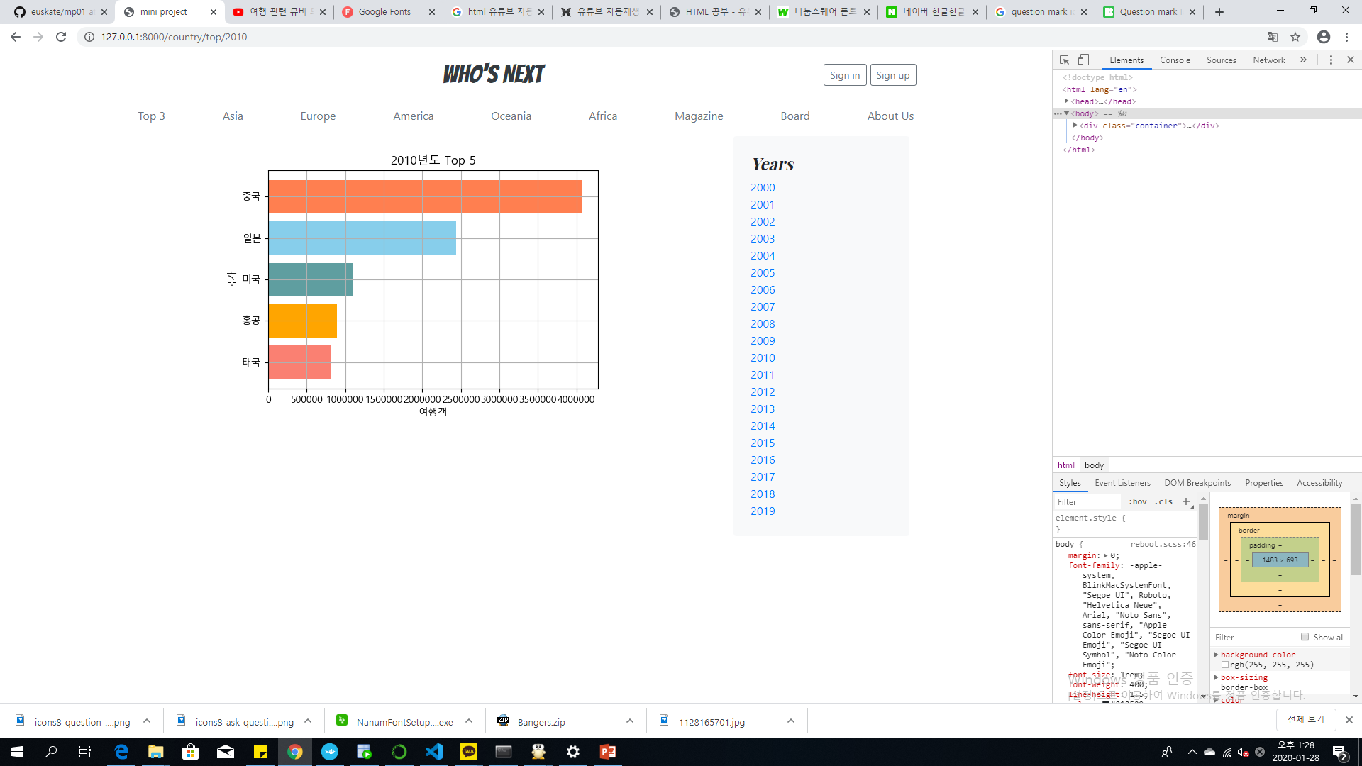
웹 소개 – Top5& 각 나라별
CHA1
CHA2
CHA3
CHA4

Slide 14
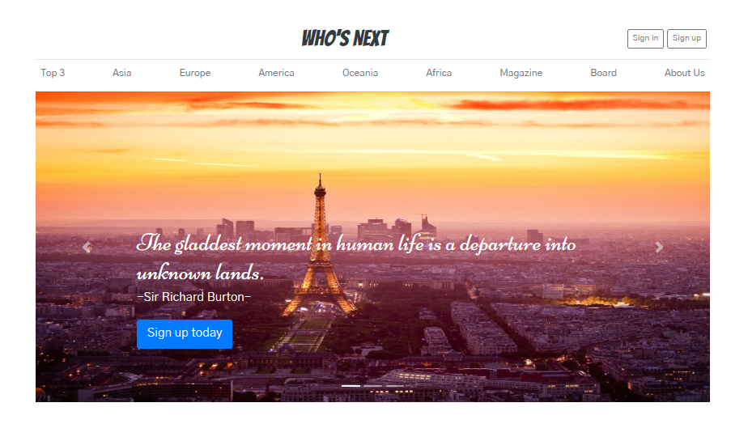
웹 소개 – Magazine
CHA1
CHA2
CHA3
CHA4

Slide 15
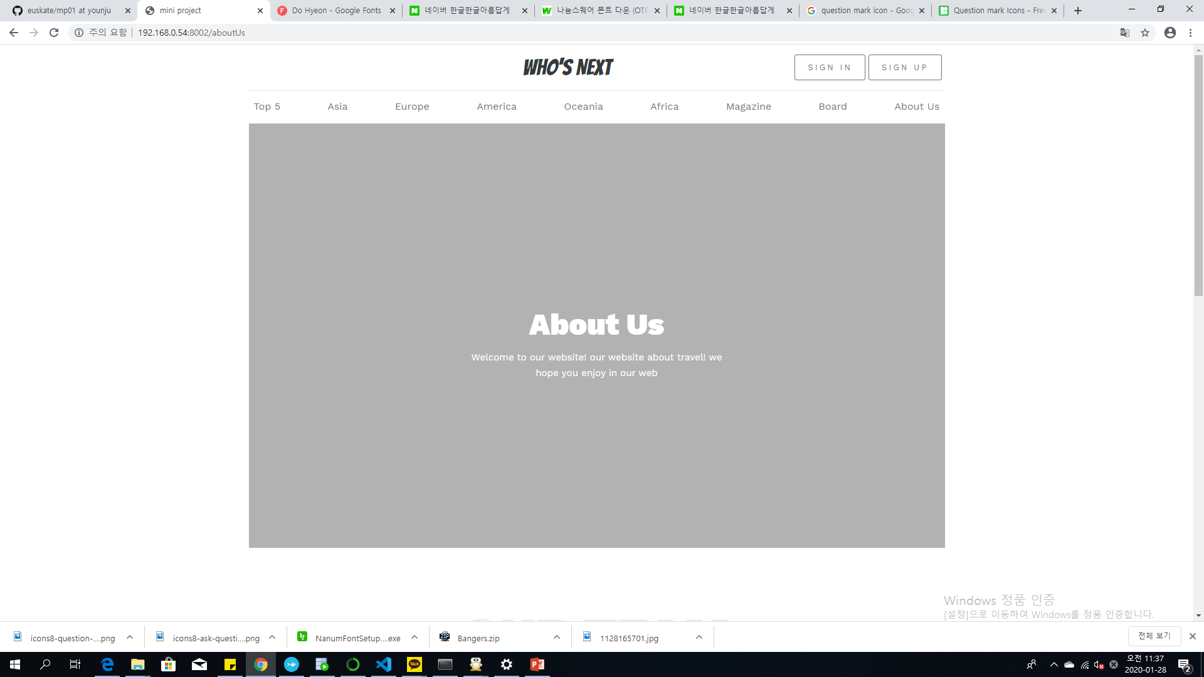
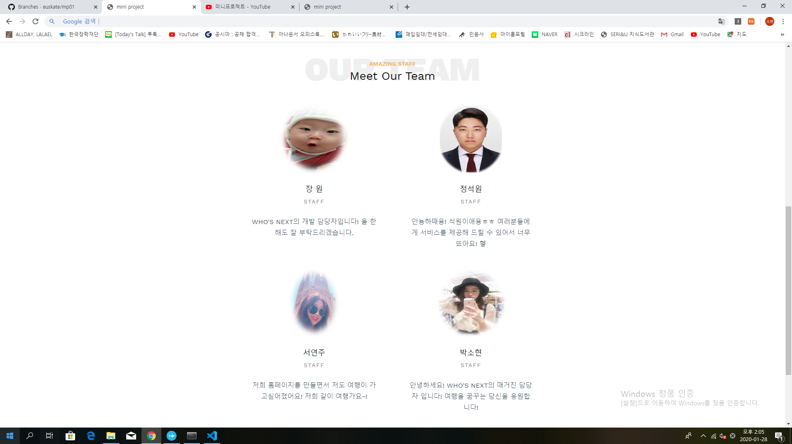
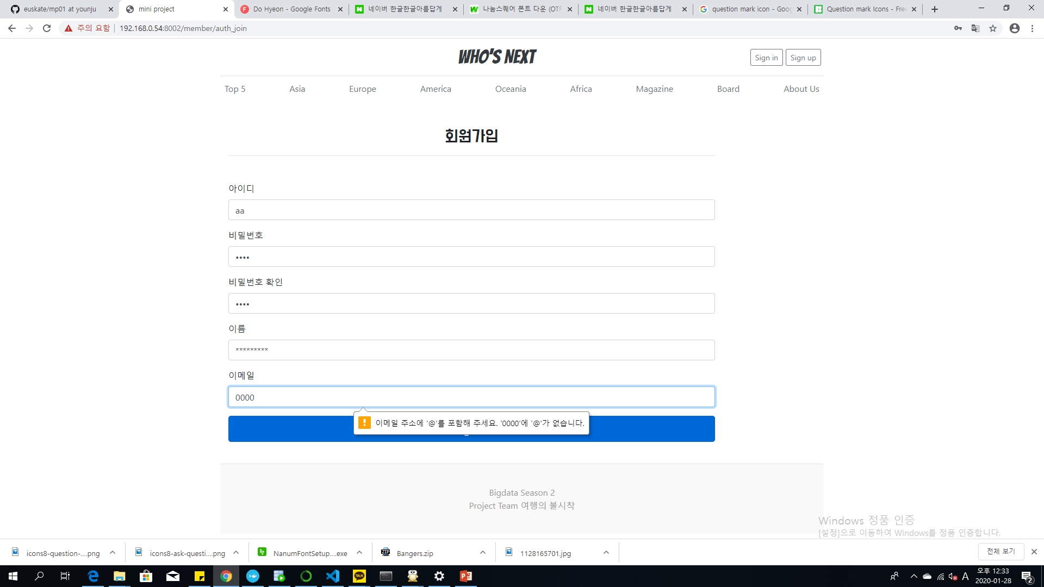
웹 소개 – Etc..
CHA1
CHA2
CHA3
CHA4

Slide 16
질문 있나요?
Q&A

Slide 17
감사합니다

